Slide 1



Curso Desenvolvimento Web

Slide 2
Desenvolvimento WEB
Introdução
JavaScript
NodeJS
Introdução ao desenvolvimento de aplicações WEB com NodeJS

Slide 3

1.
Introdução
Por que NodeJS?

Slide 4
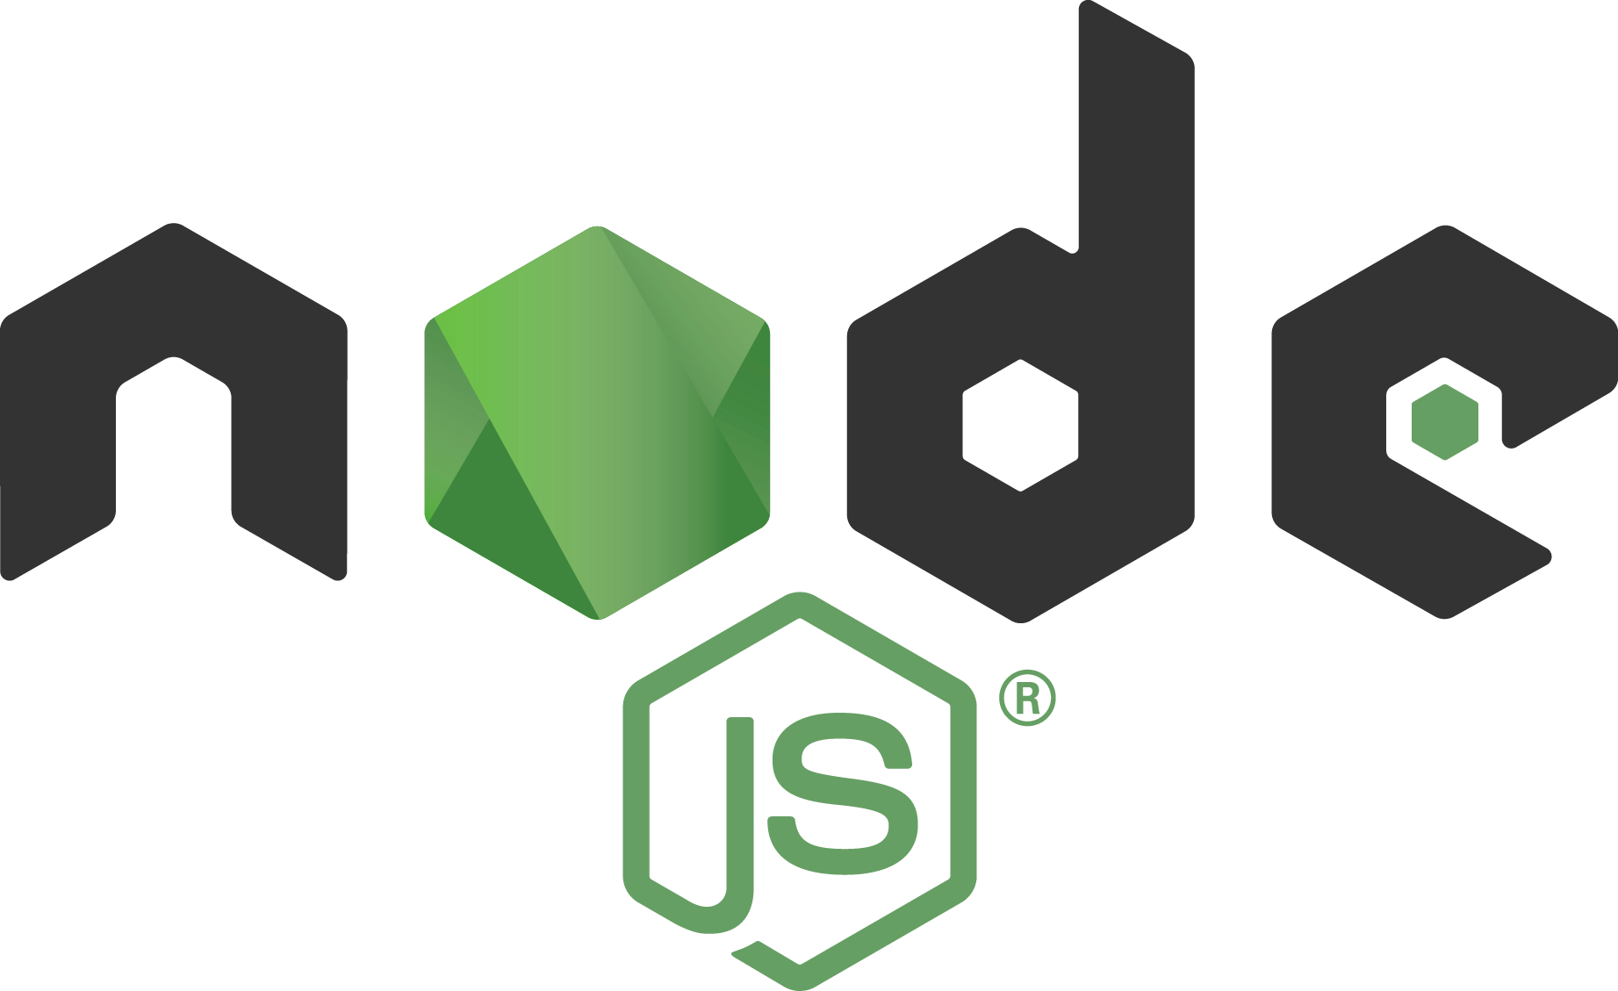
Por que NodeJS?
NodeJS é um interpretador de código JavaScript que roda da perspectiva do servidor.
Criado em 2009, o NodeJS trouxe o JavaScript tradicional implementado no lado do cliente para os servidores, de forma que essa linguagem pôde ser utilizada para arquitetar o backend de aplicações de alta escalabilidade.

Slide 5









Quem utiliza

Slide 6
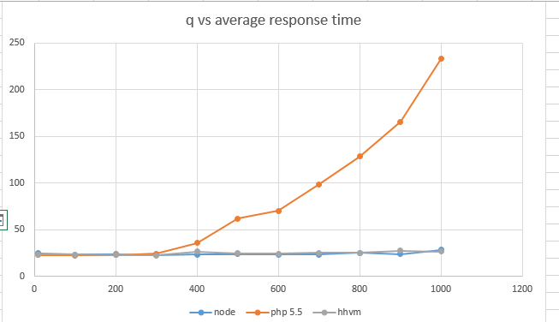
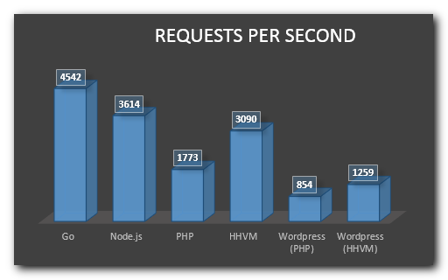



PHP vs NodeJS
650k +
packages
183k packages

Slide 7
“Any application that can be written in JavaScript, will eventually be written in JavaScript.” –
Jeff Atwood, 2007
Co-founder of StackOverflow

Slide 8
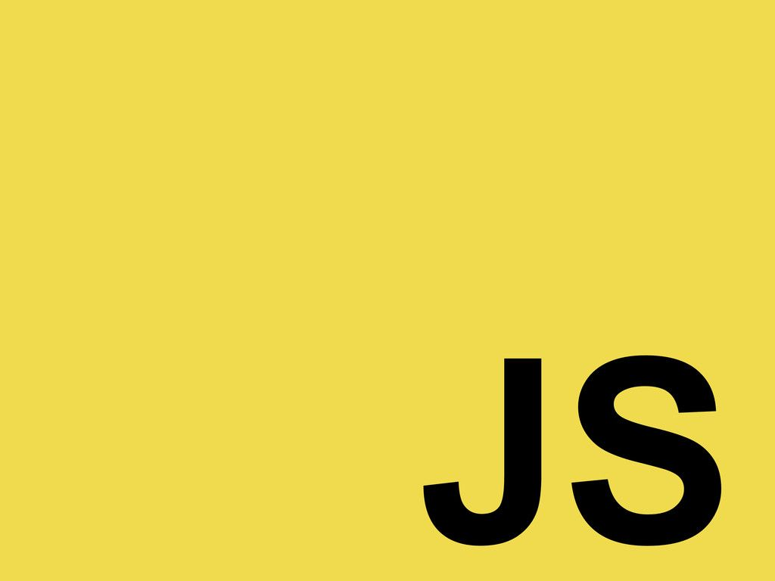
2.
JavaScript
Write Everywhere

Slide 9
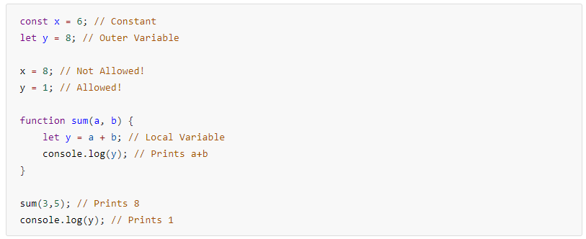
Declaração de Variáveis
O JavaScript permite dois tipos de comando para criação de variáveis: const e let.
Como a abreviação sugere, o comando const é utilizado para criação de constantes cujo valor não pode ser alterado após sua instanciação.
Já o comando let é utilizado para criação de variáveis restritas ao escopo de onde são declaradas.

Slide 10
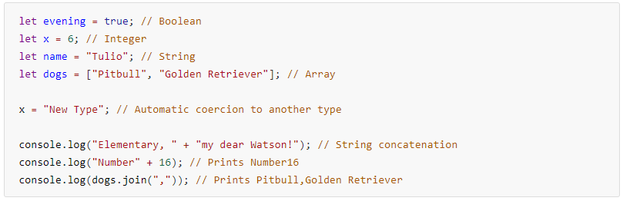
Tipos de Dados
O JavaScript é uma linguagem implicitamente tipada, ou seja, todas as variáveis são declaradas utilizando o mesmo comando de linguagem, porém, o seu tipo é definido internamente a partir do valor que é associado a essa.

Slide 11
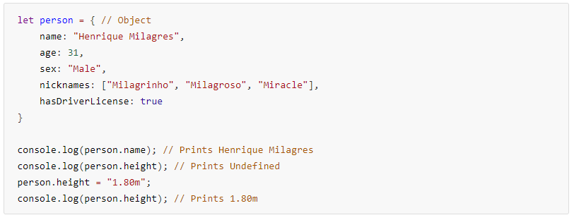
Objetos
Objetos em javascript são declarados seguindo o JavaScript Object Notation (JSON), comumente utilizado por Application Programming Interfaces (API’s) para retornar os dados, uma vez que pode ser interpretado por praticamente todas as linguagens de programação.

Slide 12
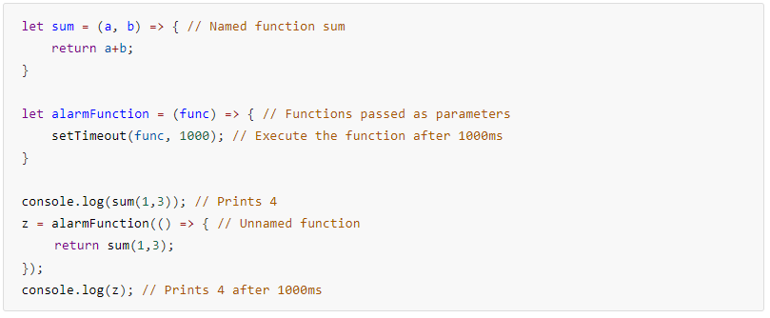
Funções
É possível armazenar em uma variável um trecho de código de forma a permitir a sua execução em diversas seções do seu algoritmo por meio da invocação de seu rótulo, facilitando a reutilização e melhorando a legibilidade do código. Essa variável é chamada de função.

Slide 13
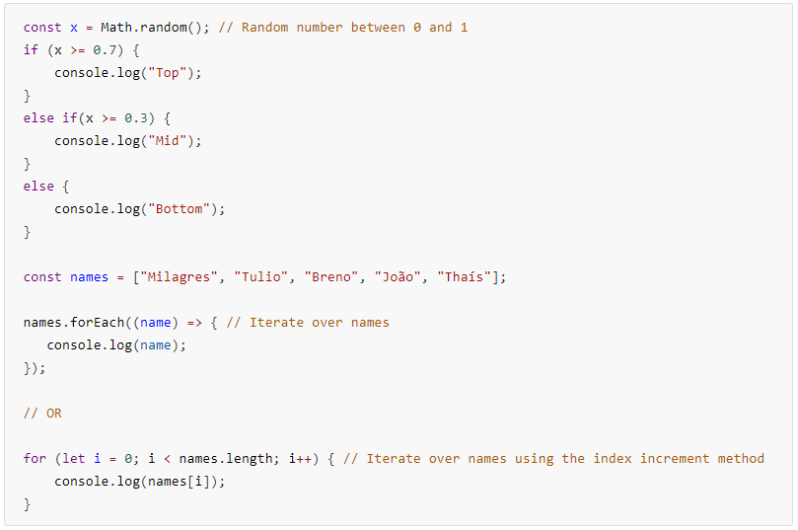
Controle de Fluxo

Slide 14
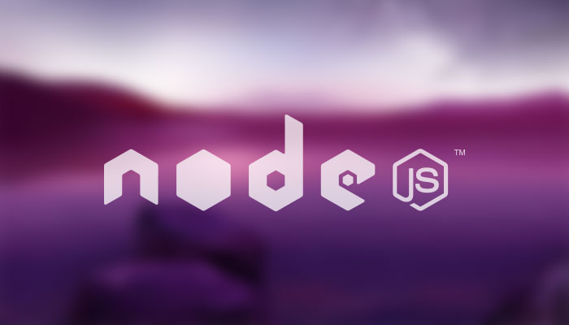
A Oitava Maravilha do Mundo.

Slide 15

NPM
O Node Package Manager (NPM) é o gerenciador de pacotes para o JavaScript e o maior registro de software do mundo, contendo mais de 650 mil repositórios públicos e possibilitando a modularização de código para facilitar a construção e integração de componentes de uma aplicação JavaScript.

Slide 16
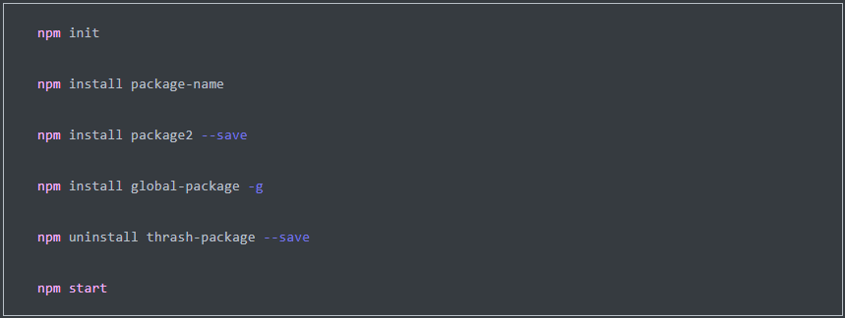
Principais Comandos
Os principais comandos do NPM estão listados abaixo. Os comandos de inicialização e instalação de novos módulos serão amplamente utilizados durante o desenvolvimento de nossa aplicação:

Slide 17
Obrigado a todos por apoiar a nossa causa!
Para maiores informações:
www.ufmgstudentchapter.org
ufmgstudentchapter@gmail.com
tulio.ao@gmail.com
milagres.henrique@gmaill.com
brenosilva1@gmail.com

Slide 18
Obrigado!
Um agradecimento especial de todo o grupo UFMG Student Chapter por acreditar e apoiar a nossa causa!
Para outros cursos visite: www.ufmgstudentchapter.org
Em caso de dúvidas: ufmgstudentchapter@gmail.com

